Slide 1
5/2023 (I.12.) Kormányrendelet valamint 510/2023 (11.20.) Kormányrendelet laboratóriumi munkát érintő főbb változásai
Vizsgálati számok, vizsgálati kötelezettség, határértékek változása
Bufa-Dőrr Zsuzsanna
NNGYK Közegészségügyi Laboratóriumi és Módszertani Főosztály

Slide 2
5/2023 (I.12.) Kormányrendelet

Slide 3
5/2023 (I.12.) Kormányrendelet változása
Magasabb szintű egészség- védelem
Elavult ivóvíz-felügyelet helyett
Integrált, kockázatalapú megközelítés
Korszerű paraméterlista
(WHO)
Egységes engedélyezési eljárás a vízzel érintekező anyagokra
Egészséges ivóvízhez való hozzájutás javítása
Az ivóvízbe vetett bizalom növelése érdekében
Átláthatóság, lakossági tájékoztatás növelése

Slide 4
5/2023 (I.12.) Kormányrendelet változása
Magasabb szintű egészség- védelem
Elavult ivóvíz-felügyelet helyett
Integrált, kockázatalapú megközelítés
Korszerű paraméterlista
(WHO)
Egységes engedélyezési eljárás a vízzel érintekező anyagokra
Egészséges ivóvízhez való hozzájutás javítása
Az ivóvízbe vetett bizalom növelése érdekében
Átláthatóság, lakossági tájékoztatás növelése

Slide 5
Vizsgálati kötelezettség változása
Kockázat alapú megközelítés – koncepcionális változás
Azt vizsgáljuk ott és akkor, ahol közegészségügyi szempontból ténylegesen releváns
Az ivóvízbiztonság elsődleges pillére a VBT
A monitoring célja annak verifikálása, hogy a VBT megfelelően működik

Slide 6
Ivóvízminőség-ellenőrzés elemei
Klasszikus ivóvízminőségi monitoring (vízmintavétel és vizsgálat) – önellenőrző és hatósági, akkreditált
Folyamatos (online) mérések – önellenőrző, akkreditált
VBT-n alapuló üzemeltetési monitoring – önellenőrző, részben akkreditált
  Külön jogszabály alapján (16/2016 (V. 12) BM rendelet)
  Zavarosság (szűrés hatékonyság, kórokozó eltávolítás)
  Víruseltávolítási hatásfok (technológia validálás)
Egyéb, nem mérésen alapuló monitoring – elsősorban önellenőrző

Slide 7
Vizsgálati ütemterv
Ütemterv ivóvízellátási körzetre – a megfogalmazásban nincs változás
DE az ivóvízellátási körzet nem nagyobb mint egy település
Üzemeltetői vizsgálati szám 2. melléklet B) rész 3. táblázat
  A csoport – gyakrabban vizsgálandó, ellenőrző paraméterek
  B csoport – megfelelőség igazolását szolgáló, részletes paraméterek

Slide 8
VEZ vs. VER
VER
VER
Település
Vízmű
VEZ1
Vízmű
VEZ
Település
VEZ3
VEZ2
Vízmű
VEZ
VEZ
Vízmű
VER1
VER2
Település

Slide 9
VEZ vs. VER
Vízmű 2
VER
VEZ2
VEZ1
VEZ3
VEZ6
VEZ4
Vízmű1
VEZ5
Vízmű
3

Slide 10
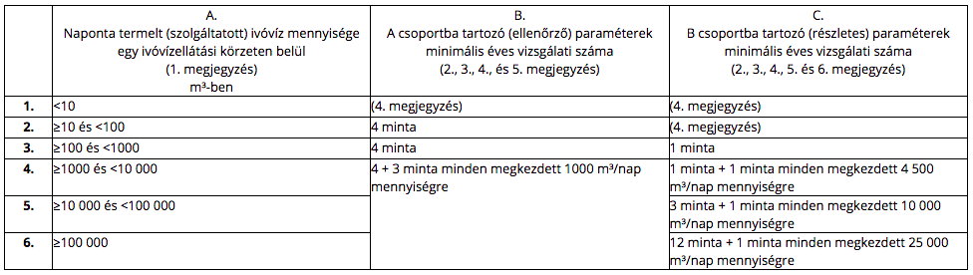
Vizsgálati mintaszám
Számítás módszertan
  Pl. 1000-10.000 között:
  A csoport - első 1000 m³ 4 minta, 1001-2000-ig 7 stb.
  B csoport – első 1000 m³ 1 minta, 1001-5500-ig 2 stb.

Slide 11
Vizsgálati mintaszám
Vizsgálatszámot 10 m³ alatt, és B csoportra 10 m³-100 m³ között a népegészségügyi hatóság állapítja meg - NEM NULLA
Javaslat: <10 m³ A csoport paraméterei minimum 1 minta/év
B csoport paraméterei: minimum 1 minta/3 év
Javaslat: 10 m³-100 m³ B csoport paraméterei: 1 minta/év (3 évente 1-re csökkenthető)

Slide 12
Vizsgálati mintaszám
Hatósági mintaszám: 10 %, felfelé kerekítve (nem lehet 1-nél kevesebb)
Mintaszám csökkentés/felmentés érvényesíthető

Slide 13
A csoport paraméterei
Alap paraméterek:
  Escherichia coli (E. coli), Enterococcus bélbaktériumok
  coliform baktériumok, telepszám 22 °C-on
  szín, zavarosság, íz, szag
  pH, fajlagos elektromos vezetőképesség, hőmérséklet
  ammónium és nitrit
  kémiai oxigénigény (KOIps) vagy TOC
  szabad aktív klór vagy az alkalmazott fertőtlenítőszer maradéka
Kockázatértékelés alapján:
  az ivóvízbiztonsági tervben szereplő egyéb paraméterek (bármi lehet)
  amit a vízkezelés során adagolnak, vagy hatására növekedhet (pl. vas, mangán, THM)
  aminek eltávolítására célzott ivóvízkezelő technológia üzemel (pl. arzén)
  Nincs „duplázás” a mikrobiológiai paraméterekre

Slide 14
Speciális feltételek esetén mérendő
(egyébként egyáltalán nem)
1. melléklet megjegyzés szerinti feltétel fennállása esetén
Erről a szolgáltató tesz jelentést
HUMVI ez alapján számol
  Bromát – ózon
  Klorát – klór alapú vízkezelőszer (hipó, klórgáz, klór-dioxid?)
  Klorit – klórdioxid vízkezelőszer
  Haloecetsavak – klór alapú vízkezelőszer (hipó, klórgáz, klór-dioxid)
  Mikrocisztin LR – felszíni vízkivétel, vízvirágzás eseményekor
  PFA vegyületek összege – nyersvíz kockázatértékelés jelzi, NNK felmérés?

Slide 15
Kockázatértékelés alapján vizsgálandó
(egyébként egyáltalán nem)
Jellemzően termékminősítés részeként (vízzel érintkező anyagok)
Ivóvízben csak akkor, ha kockázatértékelés alapján szükséges
  Akrilamid
  Epiklórhidrin
  Vinil-klorid (triklór-etilén, tetraklór-etilén, 1,2-diklór-etán, cisz-1,2-diklór-etilén vagy egyéb alifás klórozott szénhidrogén kimutatható volt, vagy ilyen szennyezés előfordulásáról van tudomás)

Slide 16
Kockázatértékelés alapján A csoportos
(egyébként B)
Clostridium perfringens – talajvíz
Pseudomonas aeruginosa – meleg víz, elöregedett hálózat, gyakori kifogás
Mikroszkópos biológia – biológiai ammónium mentesítés, elöregedett hálózat, gyakori kifogás
Többi paraméter – nyersvízben kockázatot jelentő mennyiségben van jelen, vagy egyéb hálózati forrás ismert, gyakori kifogás stb.
…

Slide 17
Vizsgálati szám növelés
Az illetékes hatóság előírhatja
  Bármilyen további paraméter vizsgálatát
  Bármilyen paraméter vizsgálatának megnövelt gyakoriságát
Amennyiben azt a korábbi eredmények vagy kockázatértékelés (VBT) indokolja

Slide 18
Vizsgálati szám csökkentés
 | Kimeneti ponton vizsgálható paraméterek | Gyakoriság csökkentés 25%-ra | 3 évente egy vizsgálatra csökkentés a kimenő ponton
Paraméterek | alumínium, benzol, benz(a)pirén, bór, cianid, cisz-1,2-diklór-etilén, 1,2-diklór-etán, vinil-klorid, urán, fluorid, higany, keménység, klorid, nátrium, peszticidek, policiklusos aromás szénhidrogének, szelén, tetraklór-etilén, triklór-etilén, radioaktív anyagok, kalcium, magnézium, kálium | alapparaméterek kivételével bármelyik paraméter | alumínium, az arzén, a benzol, a benz(a)pirén, a bór, a cianid, a cisz-1,2-diklór-etilén, az 1,2-diklór-etán, a fluorid, a peszticidek, a tetraklór-etilén, a triklór-etilén, a policiklusos aromás szénhidrogének, a higany, a szelén, kadmium, klorid, szulfát, nátrium, urán, THM, PFA, trícium, radon, indikatív dózis
Érintett VEZ | Bármelyik VEZ (gyakorlarilag VER szintű vizsgálat) | Bármelyik VEZ | Nem csak védett vízbázis
Engedélyező | Automatikus | Illetékes hatóság, ütemterv elfogadásával | NNGYK

Slide 19
Összességében
Rugalmasabb rendszer, a labor nem használhatja a megszokott paraméterköröket általánosan (ellenőrző-részletes)
Alap paraméterek vizsgálatszáma nő
B csoportos paraméterek csökkenhetnek is, de településenként 1 hatósági vizsgálat biztos
NNGYK felmentés, VER szintű vizsgálat a hatósági vizsgálatra is igaz – 3 évente 1 a kimeneti ponton

Slide 20
További laboratóriumi vizsgálati feladat
Ólom tekintetében elsőbbségi létesítmények:
kiemelt kockázatú gyermekintézmény (14 év alatti gyermekek, legalább fél éves ellátás)
- egyedi épület szintű kockázatértékelés 2029. január 12-ig
- ahol a kockázatértékelés jelzi monitoring
- nem hatósági vizsgálat, de megkeresés lehetséges
- a labor, a vizsgálati eredményeket (negyedévente, 30 napon belül) feltölti a HUMVI-ba
- a vizsgálati eredményeket a járási hivatal validálja

Slide 21
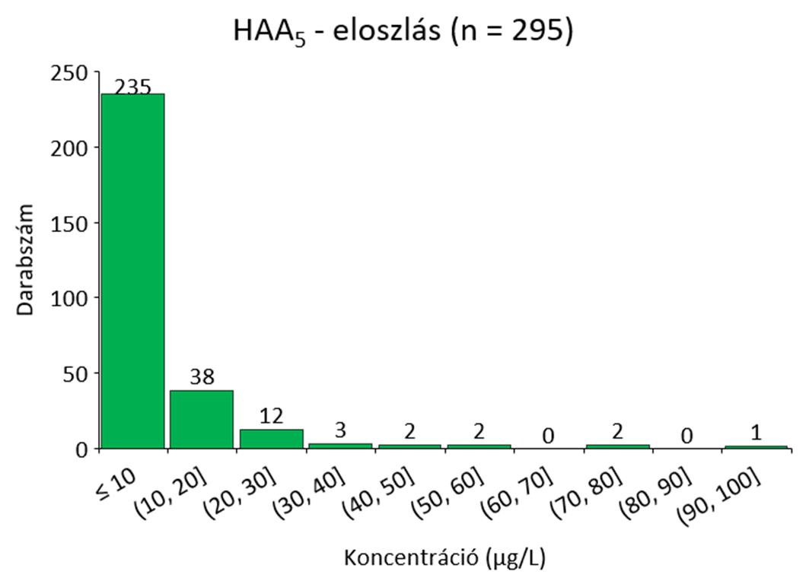
Új paraméterek
Haloecetsavak
Klórozási melléktermékek
Karcinogének (IARC: 2B)
Hálózaton változik
(biodegradáció és képződés)
5 nevesített komponens
Határérték 60 µg/l
Vizsgálati kötelezettség és mintaszám
ugyanaz, mint a THM
NNGYK felmérés 2022

Slide 22
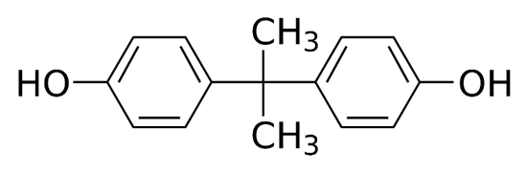
Új paraméterek
Biszfenol - A
Hormonháztartásra ható anyag
Határérték: 2,5 µg/l
Eredete: vízbázis szennyezés (különösen felszíni víz), esetleg hálózati anyagok (nincs rá adat)
Valószínűleg nem mindenhol indokolt - kockázatértékelés

Slide 23
Új paraméterek
Klorát
Vérszegénység, központi idegrendszer rendellenességek
Egyes csoportok az átlagos lakosságnál érzékenyebbek rá (speciális enzimváltozat)
Határérték:
- 0,25 mg/l: általánosan, új vízkezelő technológiáknál, ahol csak fertőtlenítésre adagolnak klór alapú szert
- 0,7 mg/l: ahol klór alapú oxidálószert adagolnak évente, összesen maximum 30 napos egybefüggő időtartamig
HUMVI rendszer minősít, a labor NEM tud
Vizsgálati kötelezettség és mintaszám ugyanaz, mint a THM
Klorát a törésponti klórozást hypóval végző vízműveknél problémás

Slide 24
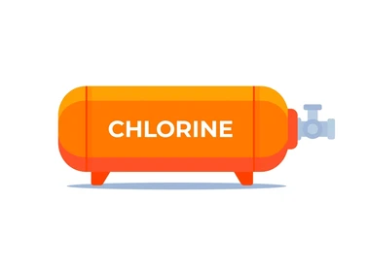

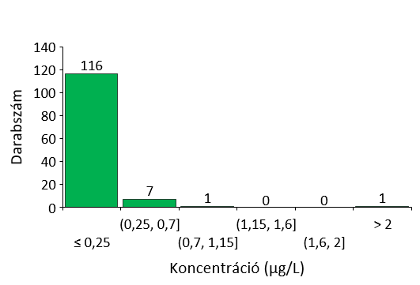
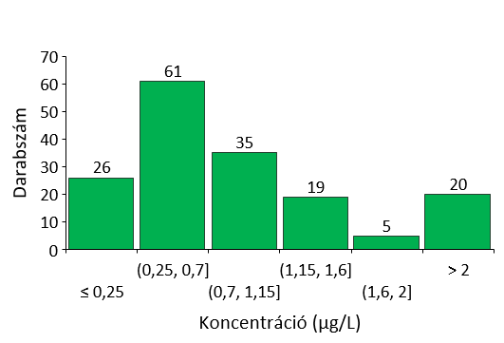
NNGYK klorát felmérés
Hypo
n = 125
n = 170
7,2% (9 db)
1,6% (2 db)
85% (144 db)
46% (79 db)
> 0,25 mg/L
> 0,70 mg/L

Slide 25
Új paraméterek
PFA vegyületek
Per- és polifluoroalkil vegyületek
- 1. melléklet B táblázat: „PFA vegyületek összege” – 20 nevesített vegyület
- „összes PFA vegyület” Európai Bizottság módszertant dolgoz ki, utána megfigyelési listára kerülhet
Ipari szennyező, nagyon elterjedten használt anyag (vízlepergető, tapadásmentesítő tulajdonságok)
Perzisztens vegyületek, egészséghatás igazolt
Határérték: 0,10 µg/l
Hazai adat nincs – felmérés lenne szükséges
Vízgyűjtő kockázatértékelése alapján, teljes felmentés lehetséges
„Az említett anyagokat akkor kell monitorozni, ha a vízkivételi pontok vízgyűjtő területeinek az 6. § (1) bekezdése szerinti kockázatértékelésének és kockázatkezelésének során megállapítják, hogy az említett anyagok valószínűleg jelen vannak az adott vízellátásban.”

Slide 26
Új paraméterek
Microcisztin - LR
Leggyakoribb mikrocisztin (metodika igazából nem csak ezt méri)
Cianobaktériumok (Microcystis, Planktothrix, Anabaena fajok)
Határérték 1,0 µg/l
LC-MS vagy LC-DAD, ISO 20179:2005
Felszíni vízkivételnél vízvirágzás kockázata esetén
„Ezt a paramétert kizárólag felszíni ivóvízkivétel esetén és lehetséges vízvirágzási esemény kockázata esetén kell mérni (megnövekedett térfogategységre vonatkoztatott cianobakterium egyedszám vagy vízvirágzás kialakulási potenciál).”
Hatósági laboratóriumnak nem szükséges felkészülni rá

Slide 27
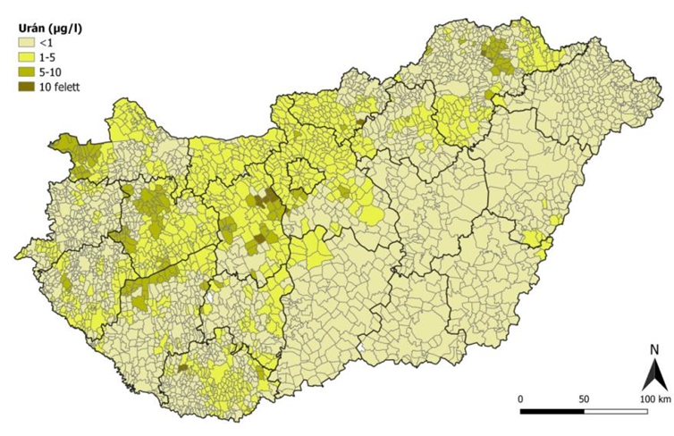
Új paraméterek
Urán
Geológiai eredetű
α és γ sugárzó
Kémiai toxicitás – vesekárosító
Határérték: 30 µg/l
NNGYK eredmények

Slide 28
Új paraméterek
Vizsgálati és megfelelési kötelezettség 2026. január 12-től
Javasolt a vizsgálat, mert
vizsgálati szám csökkentés kérhető 3 év reprezentatív adatai alapján
ha probléma van, be lehet avatkozni, elkerülendő a későbbi nem-megfelelést

Slide 29
Indikátor vízminőségi jellemzők
Kalcium
Magnézium
Kálium
Fertőtlenítőszer-maradék – egyéb, alternatív fertőtlenítőszerek esetén (pl. H₂O₂); minél kisebb értékre törekedni, online mérőeszközzel is lehet
Tájékoztatási célból, 3 évente, nincs határ- és parametrikus érték

Slide 30
Új határértékek
Antimon 10 µg/l (RDT!)
Bór 1,5 mg/l (2,4 mg/l)
Szelén 20 µg/l
Klorit 0,25 mg/l (0,70 mg/l)
HÉ emelés
Króm 25 µg/l (RDT!)
Ólom 5 µg/l CÉLÉRTÉK, 10 µg/l HATÁRÉRTÉK
A határértéket átadási ponton (vízellátó rendszer betáplálási pontja) el kell érni
A célérték határértéknek minősül:
  vízzel érintkező anyagok engedélyezése
  2036.01.12-től elsőbbségi létesítmények
  2036.01.12-től átadási ponton (vízellátó rendszer betáplálási pontja)
  2036.01.12 után új vagy felújított épületek
HÉ csökkenés
A labor nem tudja automatikusan minősíteni, mintavételi helytől függő határérték!!!

Slide 31
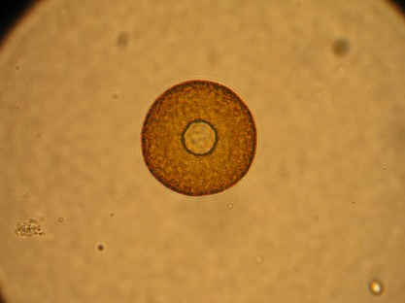
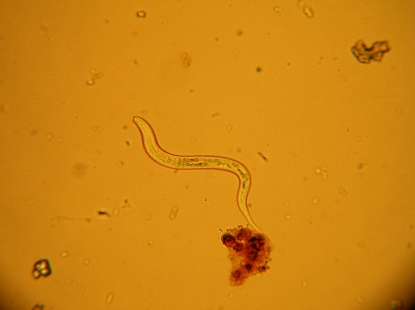
Új parametrikus értékek
Mikroszkópos biológia
Házas amőbák
Nematoda
(Ex-fonálférgek)
Parametrikus érték:
fogyasztási ponton: nincs szokatlan változás
vízmű kimenő: 5 szám/liter

Slide 32
Üzemeltetési monitoring változása
    kutak és technológia ellenőrzési program (paraméter, mintavételi hely, gyakoriság)
    zavarosság paraméter vizsgálata, szűrést alkalmazó vízművekben
    felszíni víz, felszín alatti víz szennyezésnek kitett nyersvize használó vízellátó rendszerekben a víruseltávolítás hatékonyságának egyszeri ellenőrzése (NNGYK módszertan), szomatikus colifág
    ha az ivóvizet fertőtlenítik, az alkalmazott fertőtlenítés hatékonyság ellenőrzésének vizsgálata (nem feltétlenül mérés, adatértékelés), fertőtlenítőszer maradék minimalizálása céljából (NNGYK módszertan)

Slide 33
Zavarosság paraméter vizsgálata
Monitoring | Rutin ivóvízvizsgálati monitoring részeként | Üzemeltetési monitoring része, szűrést alkalmazó vízművekben
Parametrikus érték | "Nincs szokatlan változás„ Egyedi parametrikus érték beállítás lehet | 0,3NTU
Vizsgálati kötelezettség | Hatósági és önellenőrző | Önellenőrző
Vizsgálat szám | A csoport, alap paraméter, vizsgálati szám nem csökkenthető | Termelt vízmennyiség alapján

Slide 34
Új üzemeltetési paraméter
Szomatikus colifágok
Bakteriofágok
Technológia víruseltávolítás hatékonyságának ellenőrzésére (patogén vírusok helyettesítése)
Felszíni víz, esetleg szennyezett felszín alatti víz
Akkor kell validálni rá a technológiát, ha a nyersvízben >50 PKE/100 ml
Szolgáltatói feladat lesz, nem szükséges folyamatos monitoring az ivóvízben – hatósági vizsgálat nem szükséges
NNGYK módszertan készül, VBT-be kell beépíteni az eredményeket

Slide 35
Megfigyelési lista újonnan megjelenő és potenciális egészségkockázattal rendelkező paraméterek
Európai Bizottság határozata
országos tisztifőorvos
NNGYK honlap
Vízügyi hatóság
Nyersvíz monitoring
Kockázat-értékelés
Viziközmű-szolgáltatók
VBT-be beépíteni
egyedi veszélyelemzés
Rutin monitoring
- önellenőrző
- hatósági
Ahol van kockázat, hogy a szolgáltatott vízben is megjelenik
Ahol van kockázat, hogy van a nyersvízben
A megfigyelési listára felkerült anyagokra nincs automatikus vizsgálati kötelezettség.
A megfigyelési listára irányértékkel kerülnek fel a paraméterek, mely értékek a Kormányrendelet 1. mellékletébe nem kerülnek be.

Slide 36
Megfigyelési lista - 2023
17-beta-ösztradiol | 4-nonilfenol
hormonháztartást zavaró anyag
legfőbb humán ösztrogén, nem és reproduktív működésben kiemelt szerepe van, befolyásolja a másodlagos nemi jellegek kialakulását, ha a csontképződésre, befolyásol egyéb metabolikus folyamtokat pl. LDL, HDL koleszterin szinteket | ösztrogén hatásának utánzása
a környezetbe a humán természetes és szintetikus ösztrogén kibocsátásból (szennyvíz), és nagyobb mennyiségben az állatartásból származóan kerül | ipari folyamtok köztiterméke, segédanyag, mosószerek, felületaktív anyagok bomlásterméke

Slide 37
Vízminta minősítés változása
Megfelelő vízminőség
Kmr. 1. melléklet 1., 2., 5. táblázat határértékeinek megfelel
Tűrhető vízminőség
    Kmr. 1. melléklet 1., 2., 5. táblázat határértékeinek megfelel, de a 3. és 4. táblázat parametrikus értékeinek nem felel meg
    Nem a labor kell minősítse az ivóvíz mintát, a HUMVI minősít

Slide 38
Ivóvízvizsgáló laboratóriumokra vonatkozó követelmények
Akkreditáció
Részvétel az NNGYK körvizsgálatokban évente, minden paraméterre, megfelelő eredménnyel, 2026-tól egyes paraméterek kétévente (tájékoztató)
HUMVI adatfeltöltés – határidő!!!!
Legionella vizsgálatra feljogosítás is szükséges
Vizsgáló módszerek:
  Új kémiai paraméterek méréséhez szükség esetén NNGYK ad metodikai útmutatást
  Mikrobiológiai szabványok évszámjelzet nélkül: mindig a legfrissebbet kell használni
  Legionella vizsgálat esetében jelenthet ez problémát

Slide 39
510/2023 (XI.20.) Kormányrendelet

Slide 40
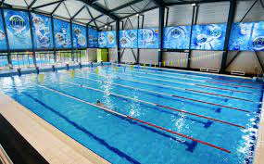
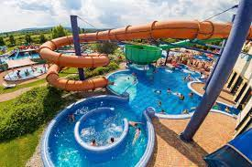
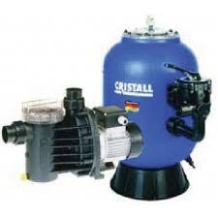
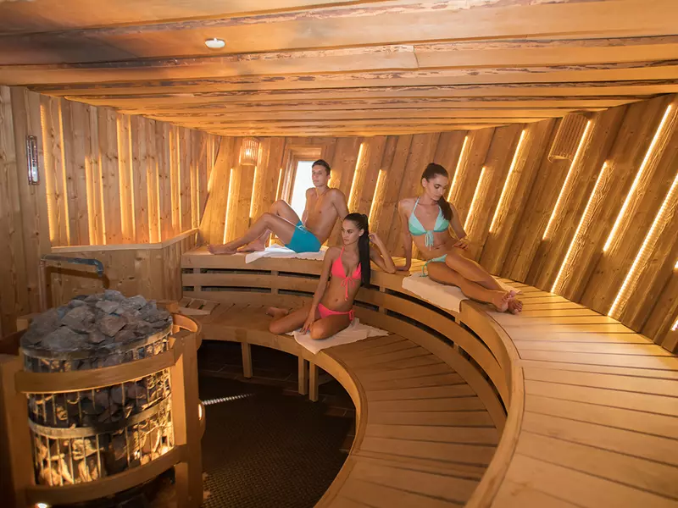
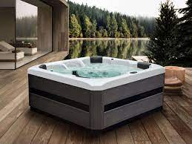
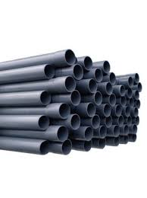
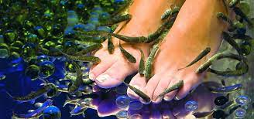
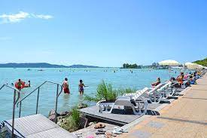
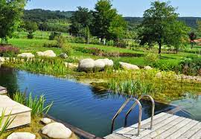
510/2023 (XI.20.) Kmr. hatály
  Kiterjed:
  közhasználatú fürdőre és ezek üzemeltetőire
  szaunára és gőzfürdőre és ezek üzemeltetőire
  magánfürdőre csak a vízzel érintkező anyagok
  szabályozása vonatkozik
  Nem terjed ki:
  - a kizárólag halterápiás szolgáltatást nyújtó fürdőkre
  - a mesterséges fürdőtavakra
  - a természetes fürdővízre, fürdőhelyre

Slide 41
  Kiterjed:
  - közhasználatú fürdőre és ezek üzemeltetőire
  - szaunára és gőzfürdőre és ezek üzemeltetőire
  - magánfürdőre csak a vízzel érintkező anyagok szabályozása vonatkozik
  Nem terjed ki:
  - a kizárólag halterápiás szolgáltatást nyújtó fürdőkre
  - a mesterséges fürdőtavakra
  - a természetes fürdővízre, fürdőhelyre
legalább egy fürdési célú létesítményt tartalmaz
nyilvános: nem kizárólag a tulajdonos, a bérlő, és az üzemeltető, és azok családtagjai, nemfizető alkalmi vendégei által, hanem bárki, vagy egy meghatározott csoport által vehető igénybe, függetlenül attól, hogy az igénybe vevők fizetnek-e a belépésért vagy nem
beletartoznak: a 6 lakásosnál nagyobb társasházak, lakóparkok, legalább 6 férőhellyel rendelkező szálláshelyek fürdési célú létesítményei is,

Slide 42
  Kiterjed:
  - közhasználatú fürdőre és ezek üzemeltetőire
  - szaunára és gőzfürdőre és ezek üzemeltetőire
  - magánfürdőre csak a vízzel érintkező anyagok szabályozása vonatkozik
  Nem terjed ki:
  - a kizárólag halterápiás szolgáltatást nyújtó fürdőkre
  - a mesterséges fürdőtavakra
  - a természetes fürdővízre, fürdőhelyre
  legalább egy fürdési célú létesítményt tartalmaz
  nyilvános: nem kizárólag a tulajdonos, a bérlő, és az üzemeltető, és azok családtagjai, nemfizető alkalmi vendégei által, hanem bárki, vagy egy meghatározott csoport által vehető igénybe, függetlenül attól, hogy az igénybe vevők fizetnek-e a belépésért vagy nem
  beletartozik: a 6 lakásosnál nagyobb társasházak, lakóparkok, legalább 6 férőhellyel rendelkező szálláshelyek fürdési célú létesítményei is,
nem higiéniai célokat szolgáló fürdési lehetőséget biztosító medence, kád, és nem medencés jellegű fürdési, szórakoztatási lehetőséget biztosító létesítmény
a fürdőzők a fürdővízzel, vagy az abból képződő aeroszollal kerülhetnek érintkezésbe
a gőzfürdőhöz és szaunához kapcsolódó vizes létesítmények

Slide 43
KÖZHASZNÁLATÚ FÜRDŐK CSOPORTOSÍTÁSA követelmények kockázat alapú meghatározása
1-es típusú közhasználatú fürdő: a települések fürdői, sportuszodák, tanuszodák csecsemőúszást és kisgyermekek gyógyászati foglalkozását biztosító uszodák, gyógyfürdők, élményfürdők, vízi- és aquaparkok, amelyben a vízzel kapcsolatos tevékenység a fő használati mód, vagy a fő használati mód mellett van jelen, olyan módon, hogy a felhasználók számára önálló szolgáltatásként is igénybe vehető,
2-es típusú közhasználatú fürdő: minden olyan közhasználatú fürdő, ahol a vízzel kapcsolatos tevékenység a fő tevékenység mellett van jelen, mint többletszolgáltatás,
2/a típusú közhasználatú fürdő: a szállodák, kempingek, panziók, valamint szórakoztató, szabadidős tevékenységet szolgáló egységek közhasználatú fürdési célú létesítményei, szaunák, gőzkamrák, és ehhez tartozó szolgáltatási elemek
2/b típusú közhasználatú fürdő: egyéb típusú, 2/a-ba nem sorolható szálláshelyek és a nem kereskedelmi célú 2-es típusú 6 lakásosnál nagyobb társasházak, lakóparkok, közhasználatú fürdési célú létesítményei;
3-as típusú közhasználatú fürdő: az 1-es és 2-es típusba nem sorolható, közvetlenül a felhasználók vízzel való érintkezésére szánt fürdési célú létesítményeket, különösen interaktív szökőkutat vagy kádfürdős jellegű létesítményeket tartalmazó valamennyi közhasználatú fürdő és a vizes játszóterek,

Slide 44
Mintavétel - hatósági
- Helyszíni ellenőrzést, valamint hatósági vízminőség ellenőrző vizsgálat gyakorisága:
* 1-es típusú közhasználatú fürdők esetében félévente egyszer, szezonálisan üzemelő fürdőknél évi egyszer;
* 2-es és 3-as típusú közhasználatú fürdőkben saját ütemterv szerint,
de 2/a típusú közhasználatú fürdőknél legalább évi egyszer,
2/b típusú és 3-as típusú közhasználatú fürdőkben legalább kétévente egyszer;
* soron kívül, ha üzemeltetői eredmények alapján indokolt.
- A hatósági vizsgálatok minimális terjedelme megegyezik az üzemeltető által végzendő önellenőrző vizsgálatok paraméter körével.

Slide 45
Vízminőség
Fürdőzésre csak az alábbi feltételeknek megfelelő víz használható:
a) nem tartalmaz olyan mennyiségben vagy koncentrációban mikroorganizmust vagy kémiai, fizikai, biológiai, radiológiai anyagot, amely – a használati mód figyelembevételével − a fürdőzők egészségére veszélyt jelent,
b) ami a szemet, bőrt, valamint a nyálkahártyát nem irritálja
c) amely darabos szennyeződéstől mentes és érzékszervi szempontból nem kifogásolható vagy az adott vízre nem jellemző, szokatlan változást nem mutat.
minősége megfelel vízminőségi követelményeknek – 6. melléklet

Slide 46
MIKROBIOLÓGIAI KÖVETELMÉNYEK
Medence, szűrő-forgató berendezés esetén nem fürdési célú létesítmény
Paraméter | Mértékegység | Szűrt víz határérték | Medencevíz határérték
E. coli | TKE/100 ml | 0 | 0
Enterococcus | TKE/100 ml | 0 | 0
P. aeruginosa | TKE/100 ml | 0 | 0 5 (vizes játszótér)
Telepszám 37°C | TKE/ml | 500 | 100 300 (szabadtér)
Legionella sp | TKE/100 ml | 10 | 10
Egyidejűleg maradék fertőtlenítőszer maradék mérés is!
Amennyiben a maradék fertőtlenítőszer meghaladja a határérték kétszeresét, úgy a minta bakteriológiai vizsgálatra alkalmatlan, és pótminta levétele kötelező.
Nincs külön határérték a töltő-ürítő medencékre
„A” típusú vizes játszótér elem
Paraméter | Mérték-egység | Határérték
E. coli | TKE/100 ml | 100
Enterococcus | TKE/100 ml | 50
P. aeruginosa | TKE/100 ml | 25

Slide 47
FIZIKAI, KÉMIAI PARAMÉTEREK
Fizikai és kémiai jellemzők | Mértékegység | Szűrt víz |  | Medence víz
 |  | minimum | maximum | minimum | maximum
zavarosság | NTU |  | 0,2 |  | 1,0
pH | - |  |  | 6,5 | 7,8
Fajlagos elektromos vezetőképesség | µS/cm |  |  |  | +200
ammónium | mg/L |  |  |  | 0,5
nitrit | mg/L |  |  |  | 0,1
kémiai oxigénigény (KOI_{ps}) a tápvíz KOI_{ps} értéke felett) | mg/L O₂ |  | +0,5 |  | +2,0
Összes szerves szén (TOC)⁵ | mg/L |  | +0,75 |  | +3,0
szabad aktív klór | mg/L |  |  | 0,5 | 2,0
szabad aktív klór melegvizes masszázs/élmény-medence esetén | mg/l |  |  | 1,0 | 2,0
hidrogén peroxid | mg/L |  |  | 20 | 200
aktív oxigén (perszulfátok) | mg/L |  |  | 3 | 8
kötött aktív klór | mg/L |  |  |  | 0,5
összes aktív bróm | mg/L |  |  | 2,0 | 5,0
klorid (a tápvíz klorid tartalma felett) | mg/L |  |  |  | +500
izocianursav | mg/L |  |  | 20 | 50
klorát | mg/L |  |  |  | 10
klorit | mg/l |  |  |  | 5
klórdioxid | mg/L |  |  | 0,3 | 0,6
trihalogén-metán (THM) (kloroformként megadva) | mg/L |  |  |  | 0,05
kvaterner ammónium vegyületek | mg/L |  |  |  | 10
pelyhesítő szer maradék: alumínium vas | mg/L mg/L |  |  |  | 0,2 0,03

Slide 48
FIZIKAI, KÉMIAI PARAMÉTEREK
Fizikai és kémiai jellemzők | Mértékegység | Szűrt víz |  | Medence víz
 |  | minimum | maximum | minimum | maximum
zavarosság | NTU |  | 0,2 |  | 1,0
pH | - |  |  | 6,5 | 7,8
Fajlagos elektromos vezetőképesség | µS/cm |  |  |  | +200
ammónium | mg/L |  |  |  | 0,5
nitrit | mg/L |  |  |  | 0,1
kémiai oxigénigény (KOI_{ps}) a tápvíz KOI_{ps} értéke felett) | mg/L O₂ |  | +0,5 |  | +2,0
Összes szerves szén (TOC)⁵ | mg/L |  | +0,75 |  | +3,0
szabad aktív klór | mg/L |  |  | 0,5 | 2,0
szabad aktív klór melegvizes masszázs/élmény-medence esetén | mg/l |  |  | 1,0 | 2,0
hidrogén peroxid | mg/L |  |  | 20 | 200
aktív oxigén (perszulfátok) | mg/L |  |  | 3 | 8
kötött aktív klór | mg/L |  |  |  | 0,5
összes aktív bróm | mg/L |  |  | 2,0 | 5,0
klorid (a tápvíz klorid tartalma felett) | mg/L |  |  |  | +500
izocianursav | mg/L |  |  | 20 | 50
klorát | mg/L |  |  |  | 10
klorit | mg/l |  |  |  | 5
klórdioxid | mg/L |  |  | 0,3 | 0,6
trihalogén-metán (THM) (kloroformként megadva) | mg/L |  |  |  | 0,05
kvaterner ammónium vegyületek | mg/L |  |  |  | 10
pelyhesítő szer maradék: alumínium vas | mg/L mg/L |  |  |  | 0,2 0,03
Nagy sótartalmú vizekben KOIps helyett KOIpl Hidrogén-peroxid hatóanyagú fertőtlenítőszerek alkalmazása esetén KOIps és a KOIpI helyett TOC Cianursav tartalmú klórstabilizátor alkalmazása esetén a cianursav kémiai oxigénigénye/összes szerves széntartalma a mért értékből levonandó.

Slide 49
FIZIKAI, KÉMIAI PARAMÉTEREK
Fizikai és kémiai jellemzők | Mértékegység | Szűrt víz |  | Medence víz
 |  | minimum | maximum | minimum | maximum
zavarosság | NTU |  | 0,2 |  | 1,0
pH | - |  |  | 6,5 | 7,8
Fajlagos elektromos vezetőképesség | µS/cm |  |  |  | +200
ammónium | mg/L |  |  |  | 0,5
nitrit | mg/L |  |  |  | 0,1
kémiai oxigénigény (KOI_{ps}) a tápvíz KOI_{ps} értéke felett) | mg/L O₂ |  | +0,5 |  | +2,0
Összes szerves szén (TOC)⁵ | mg/L |  | +0,75 |  | +3,0
szabad aktív klór | mg/L |  |  | 0,5 | 2,0
szabad aktív klór melegvizes masszázs/élmény-medence esetén | mg/l |  |  | 1,0 | 2,0
hidrogén peroxid | mg/L |  |  | 20 | 200
aktív oxigén (perszulfátok) | mg/L |  |  | 3 | 8
kötött aktív klór | mg/L |  |  |  | 0,5
összes aktív bróm | mg/L |  |  | 2,0 | 5,0
klorid (a tápvíz klorid tartalma felett) | mg/L |  |  |  | +500
izocianursav | mg/L |  |  | 20 | 50
klorát | mg/L |  |  |  | 10
klorit | mg/l |  |  |  | 5
klórdioxid | mg/L |  |  | 0,3 | 0,6
trihalogén-metán (THM) (kloroformként megadva) | mg/L |  |  |  | 0,05
kvaterner ammónium vegyületek | mg/L |  |  |  | 10
pelyhesítő szer maradék: alumínium vas | mg/L mg/L |  |  |  | 0,2 0,03
A hidrogén-peroxid alkalmazása csak kombinált készítmény vagy technológia esetén lehetséges.
Gyermekmedencék esetén a maximum határérték 50 mg/l.

Slide 50
FIZIKAI, KÉMIAI PARAMÉTEREK
Fizikai és kémiai jellemzők | Mértékegység | Szűrt víz |  | Medence víz
 |  | minimum | maximum | minimum | maximum
zavarosság | NTU |  | 0,2 |  | 1,0
pH | - |  |  | 6,5 | 7,8
Fajlagos elektromos vezetőképesség | µS/cm |  |  |  | +200
ammónium | mg/L |  |  |  | 0,5
nitrit | mg/L |  |  |  | 0,1
kémiai oxigénigény (KOI_{ps}) a tápvíz KOI_{ps} értéke felett) | mg/L O₂ |  | +0,5 |  | +2,0
Összes szerves szén (TOC)⁵ | mg/L |  | +0,75 |  | +3,0
szabad aktív klór | mg/L |  |  | 0,5 | 2,0
szabad aktív klór melegvizes masszázs/élmény-medence esetén | mg/l |  |  | 1,0 | 2,0
hidrogén peroxid | mg/L |  |  | 20 | 200
aktív oxigén (perszulfátok) | mg/L |  |  | 3 | 8
kötött aktív klór | mg/L |  |  |  | 0,5
összes aktív bróm | mg/L |  |  | 2,0 | 5,0
klorid (a tápvíz klorid tartalma felett) | mg/L |  |  |  | +500
izocianursav | mg/L |  |  | 20 | 50
klorát | mg/L |  |  |  | 10
klorit | mg/l |  |  |  | 5
klórdioxid | mg/L |  |  | 0,3 | 0,6
trihalogén-metán (THM) (kloroformként megadva) | mg/L |  |  |  | 0,05
kvaterner ammónium vegyületek | mg/L |  |  |  | 10
pelyhesítő szer maradék: alumínium vas | mg/L mg/L |  |  |  | 0,2 0,03
Csak kiegészítő vízkezelő szerként, más engedélyezett fertőtlenítőszerrel kombináltan használható. Önállóan fertőtlenítőszerként csak az NNGYK által erre adott külön engedéllyel rendelkező termék használható.

Slide 51
FIZIKAI, KÉMIAI PARAMÉTEREK
Fizikai és kémiai jellemzők | Mértékegység | Szűrt víz |  | Medence víz
 |  | minimum | maximum | minimum | maximum
zavarosság | NTU |  | 0,2 |  | 1,0
pH | - |  |  | 6,5 | 7,8
Fajlagos elektromos vezetőképesség | µS/cm |  |  |  | +200
ammónium | mg/L |  |  |  | 0,5
nitrit | mg/L |  |  |  | 0,1
kémiai oxigénigény (KOI_{ps}) a tápvíz KOI_{ps} értéke felett) | mg/L O₂ |  | +0,5 |  | +2,0
Összes szerves szén (TOC)⁵ | mg/L |  | +0,75 |  | +3,0
szabad aktív klór | mg/L |  |  | 0,5 | 2,0
szabad aktív klór melegvizes masszázs/élmény-medence esetén | mg/l |  |  | 1,0 | 2,0
hidrogén peroxid | mg/L |  |  | 20 | 200
aktív oxigén (perszulfátok) | mg/L |  |  | 3 | 8
kötött aktív klór | mg/L |  |  |  | 0,5
összes aktív bróm | mg/L |  |  | 2,0 | 5,0
klorid (a tápvíz klorid tartalma felett) | mg/L |  |  |  | +500
izocianursav | mg/L |  |  | 20 | 50
klorát | mg/L |  |  |  | 10
klorit | mg/l |  |  |  | 5
klórdioxid | mg/L |  |  | 0,3 | 0,6
trihalogén-metán (THM) (kloroformként megadva) | mg/L |  |  |  | 0,05
kvaterner ammónium vegyületek | mg/L |  |  |  | 10
pelyhesítő szer maradék: alumínium vas | mg/L mg/L |  |  |  | 0,2 0,03
Melegvizes pezsgőmedencékre a klorid többlet határérték 300 mg/l.
Elektrolitikus sóbontással fertőtlenített medencékre nem vonatkozik.

Slide 52
Vizsgálati módszerek
Mikrobiológiai paraméterek
Telepszám 37°C: MSZ EN ISO 6222
Escherichia coli (E. coli): MSZ EN ISO 9308-1 vagy MSZ EN ISO 9308-2
Enterococcus: MSZ EN ISO 7899-2
Pseudomonas aeruginosa: MSZ EN ISO 16266
Legionella: MSZ EN ISO 11731
Kémiai paraméterek
Kémiai paraméterek vizsgálati módszereinek teljesítményjellemzőire vonatkozó követelményeket az ivóvíz minőségi követelményeiről és az ellenőrzés rendjéről szóló rendelet szabályozza.
Helyszíni gyorstesztes vizsgálati módszerek
pontosság, mérési tartomány követelménye táblázatosan

Slide 53
Fürdővízvizsgáló laboratóriumokra vonatkozó követelmények
Akkreditáció
Részvétel az NNGYK körvizsgálatokban évente, minden paraméterre, megfelelő eredménnyel, 2026-tól egyes paraméterek kétévente (tájékoztató)
HUMVI adatfeltöltés 2026-tól – határidő rendelkezésre állás után 5 napon belül

Slide 54
Köszönöm a megtisztelő figyelmet!
dorr.zsuzsanna@nngyk.gov.hu

